Slide 1
C.W.Y
105590009 張文有

Slide 2
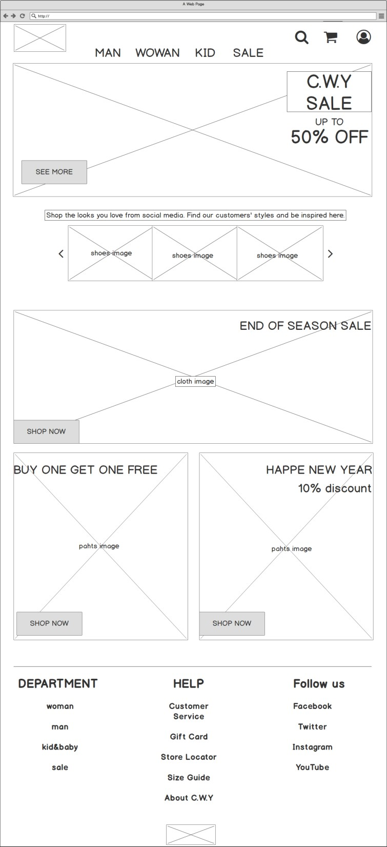







1
2
3
1.品牌LOGO
主導覽列
2.主導覽列
重要資訊
3.重要資訊圖片
新貨消息
4
5
6
4.新貨消息1
5.新貨消息2
7
6.新貨消息3
季節特色商品
7.季節商品圖片
活動廣告
8
9
8.活動廣告圖片
9.相關資訊導覽列
相關資訊導覽列
10

Slide 3
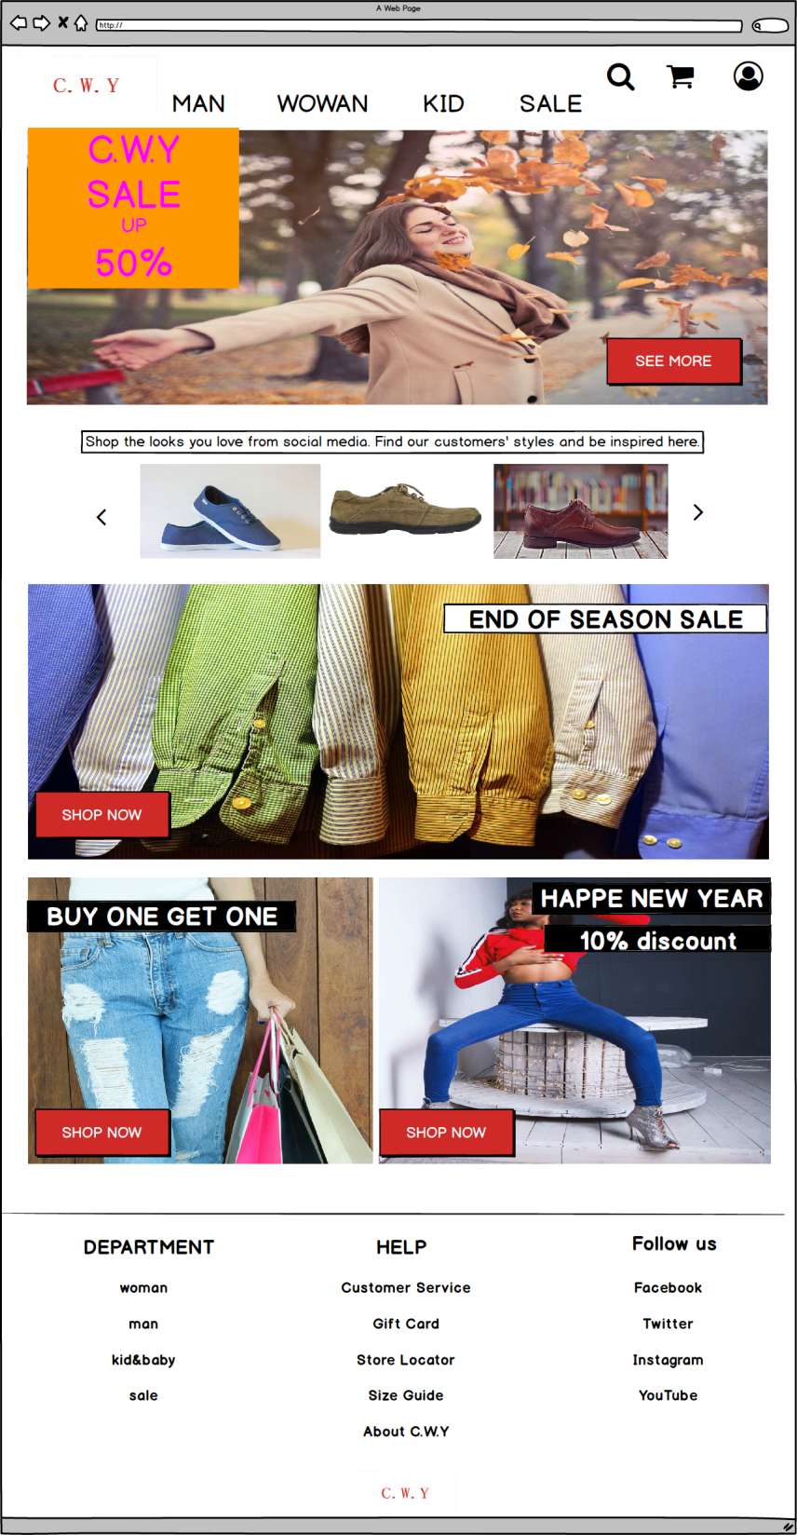



背景色：
主導覽列 RGB=000000
背景色 RGB=FFFFFF
字體顏色：
主導覽列 RGB=000000
除了主導覽列 其他字體都是Tahoma
圖片裡文字RGB=000000&FFFFFF
相關資訊導覽列RGB=000000 按鈕背景色 RGB=cf2a27
圖片裡文字RGB=FFFFFF
LOGO：C.W.Y
ICON： 使用者
不
購物車
搜尋

Slide 4
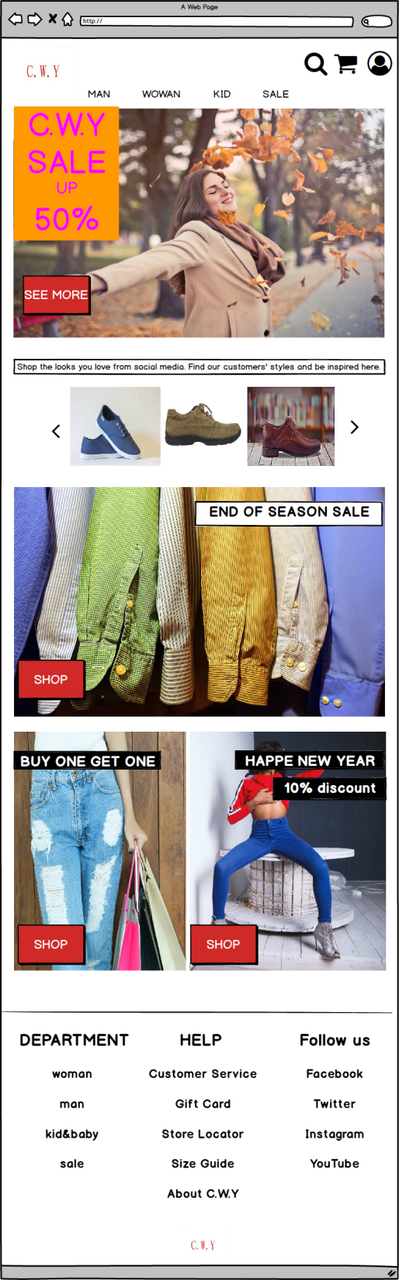
M 768px
這是給平板使用者用的M版型，他比網頁版的視窗還要窄
所以整個頁面的排版要修正一下，但由於我原本設計的網頁就是個簡單明瞭的頁面，所以在平板上，也沒有改很多。

Slide 5
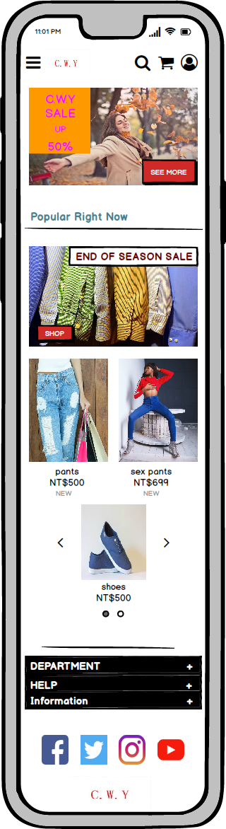
S 320px
這是給手機使用者使用的，比其他1280還有768的版型還要在小很多，為了他們視覺上更舒適好看，所以我刪減了許多文字也把footer的部分變成List2當要使用在點開就好，我也增加了漢堡選單讓頁面更加乾淨。還有把原本“追蹤我們”的文字改成了圖式，讓使用者在視覺上更簡單明瞭。

